Slide 1
第一章习题
作业情况：本章作业完成较好，错的比较多的习题是第五、六题，原因有：1，未能深入理解“多道程序程序设计”中的“多道”；2，忽略了“抢占”这个条件。

Slide 2
第一章习题
5. 在单CPU和两台I/O(I1,I2)设备的多道程序设计环境下，同时投入三个作业运行。它们的执行轨迹如下：
Job1：I2(30ms)、CPU(10ms)、I1(30ms)、CPU(10ms)
Job2：I1(20ms)、CPU(20ms)、I2(40ms)
Job3：CPU(30ms)、I1(20ms)
如果CPU、I1和I2都能并行工作，优先级从高到低为Job1、Job2和Job3，优先级高的作业可以抢占优先级低的作业的CPU。试求：(1)每个作业从投入到完成分别所需的时间。(2) 每个作业投入到完成CPU的利用率。(3)I/O设备利用率。

Slide 3
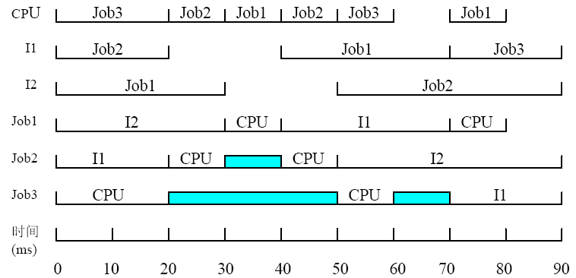
第一章习题
答：画出三个作业并行工作图如下(图中着色部分为作业等待时间)：

Slide 4
第一章习题
(1) Job1从投入到运行完成需80ms，Job2从投入到运行完成需90ms，Job3从投入到运行完成需90ms。
(2) CPU空闲时间段为：60ms至70ms，80ms至90ms。所以CPU利用率为(90-20)/90=77.78%。
(3) 设备I1空闲时间段为：20ms至40ms，故I1的利用率为(90-20)/90=77.78%。设备I2空闲时间段为：30ms至50ms，故I2的利用率为(90-20)/90=77.78%。

Slide 5
第二章习题
作业情况：第二章习题中，题18，20，21错误率比较高，原因有：1，有部分同学没能很好理解多道系统，如18题，有同学忽视了操作系统是四道的，以及发生抢占的条件；2，这几道题目比较类似，需要耐心和细心，任何一个步骤出错都会导致最后错误的结果。

Slide 6
第二章习题
18,有一个四道作业的操作系统，若在一段时间内先后到达6个作业，它们的提交和估计运行时间由下表给出：
作业 提交时间 估计运行时间(分钟)
1 8：00 60
2 8：20 35
3 8：25 20
4 8：30 25
5 8：35 5
6 8：40 10
系统采用SJF调度算法，作业被调度进入系统后中途不会退出，但作业运行时可被更短作业抢占。(1)分别给出6个作业的执行时间序列、即开始执行时间、作业完成时间、作业周转时间。(2)计算平均作业周转时间。

Slide 7
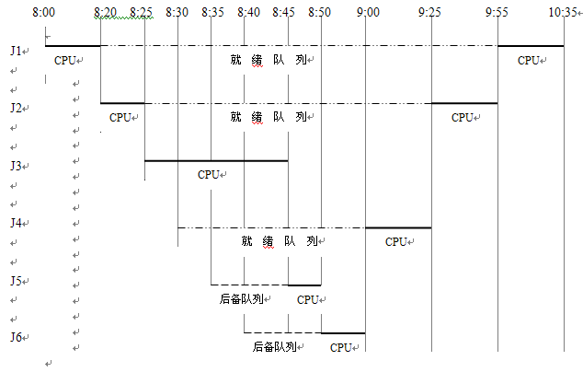
第二章习题

Slide 8
第二章习题
作业 提交 需运行 开始运行 被抢占还 完成 周转
号 时间 时间 时间 需运行时间 时间 时间
J1 8:00 60 8:00 40 10:35 155
J2 8:20 35 8:20 30 9:55 95
J3 8:25 20 8:25 8:45 20
J4 8:30 25 9:00 25 9:25 55
J5 8:35 5 8:45 8:50 15
J6 8:40 10 8:50 9:00 20
说明:
J2到达时抢占J1；J3到达时抢占J2。
但J4到达时，因不满足SJF，故J4不能被运行，J3继续执行5分钟。
由于是4道的作业系统，故后面作业不能进入主存而在后备队列等待，直到有作业结束。
根据进程调度可抢占原则，J3第一个做完。而这时J5、J6均己进入后备队列，而J5可进入主存。
因J5最短，故它第二个完成。这时J6方可进入主存。因J6最短，故它第三个完成。
然后是:J4、J2和J1
T=(155+95+20+55+15+20)/6=60

Slide 9
第四章习题
作业情况：本章作业比较简单，主要掌握逻辑地址与物理地址的转换、页面调度算法以及数据平均访问时间——“命中率”问题的计算，
完成作业情况较好。（不针对具体习题讲解）

Slide 10
第五章习题
作业情况：本章习题也是较为容易，习题15的错误率比较高，原因可能是对题意的理解有问题。其余的题目基本没什么错误，作业完成比较理想。

Slide 11
第五章习题
15.一个软盘有40个柱面，查找移过每个柱面花6ms。若文件信息零乱存放，则相邻逻辑块平均间隔13个柱面。但优化存放，相邻逻辑块平均间隔2个柱面。如果搜索延迟为100ms，传输速度为每块25ms，现问在两种情况下传输100块的文件各需要多长时间。
答：非优化存放，读一块数据需要时间为：
13×6+100+25=203ms
因而，传输100块文件需：20300ms。
优化存放，读一块数据需要时间为：
2×6+100+25=137ms
因而，传输100块文件需：13700ms。

